Slide 1
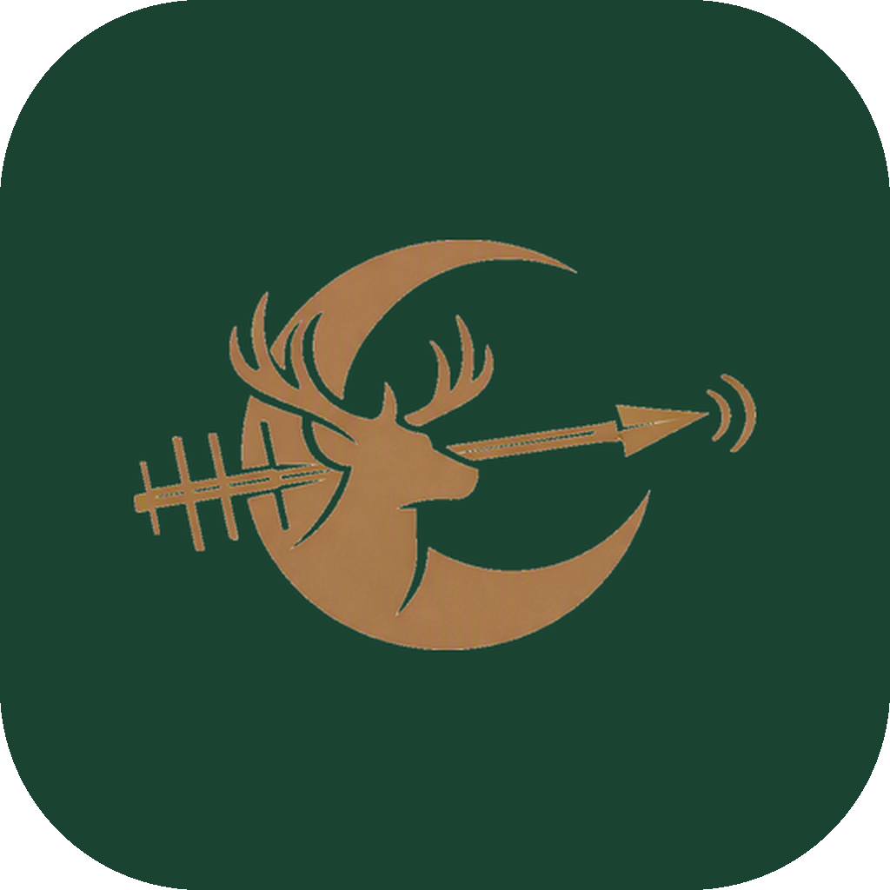


Jedes Schutzgebiet.
Jede Aktivierung.
Eine Karte.
Diana
Gemacht für das
WWFF-Programm
WWFF | FAUNA & FLORA ON THE AIR
Diana ist die kostenlose App für WWFF-Aktivierer, Jäger und regionale Koordinatoren. Weltweit, in Ihrer Tasche.
diana-onff.github.io →

Slide 2
Vom ersten Tippen zum QSO
IN DIESEM LEITFADEN
01
Diana holen
Handy, Tablet oder Computer. Kein Store, kein Konto.
02
Einrichten
Begrüßung, Startassistent und eine kurze Tour.
03
Nutzen
Jeder Bildschirm: was Sie sehen und was Sie tun können.
04
Hinter den Kulissen
Wie die Schutzgebiete eines Landes auf die Karte kommen.

Slide 3
Warum Diana?
DER NAME
In der römischen Mythologie ist Diana die Göttin der Jagd, der Wälder und wilden Tiere und des Mondes. Eine doppelte Verbindung zu WWFF: die Schutzgebiete und die Jäger, die Aktivierer auf den Bändern jagen.
1
Der Hirsch
Dianas heiliges Tier, zu Hause in den Gebieten, die Sie aktivieren.
2
Der Pfeil
Der Pfeil der Jägerin, gezeichnet als Richtantenne, die Funkwellen aussendet.
3
Die Mondsichel
Dianas eigenes Symbol, das alles zusammenhält.
Das Symbol auf Ihrem Startbildschirm

Slide 4




Ihre Daten bleiben auf Ihrem Gerät.
DATENSCHUTZ ZUERST
Kein Konto, kein Profil
Ihre Einstellungen liegen in Ihrem eigenen Browser. Niemand sonst sieht sie.
Ihr Standort bleibt bei Ihnen
GPS wird nur auf dem Bildschirm vor Ihnen genutzt und nie an einen Server gesendet.
Diana ist ein ehrenamtliches Projekt für das WWFF-Hobby. Nichts zu verkaufen, nichts zu sammeln.
Diana läuft lokal. Nichts wird an einen Server gesendet.
Löschen Sie Ihre Browserdaten, sind auch Ihre Einstellungen weg und der Startassistent beginnt von vorn.
Diana auf mehreren Geräten? Richten Sie Ihre Einstellungen auf jedem Gerät getrennt ein.
Keine Cookies
Anonyme Besuchszählung nur mit Ihrem Ja, um Diana zu verbessern.
Ihre Wahl, jederzeit
Änderbar unter Einstellungen → Datenschutz. Browserdaten löschen entfernt alles.

Slide 5
Diana holen
01
Eine App für jeden Bildschirm. Im Browser öffnen, zum Startbildschirm hinzufügen, fertig.

Slide 6



Eine App, jeder Bildschirm
01 | DIANA HOLEN
Kein App-Store, kein Konto. Installiert öffnet Diana wie jede App und läuft offline mit den letzten Daten.
Android
iPhone und iPad
Computer
Öffnen Sie diana-onff.github.io in Chrome. Tippen Sie auf das Menü ⋮, dann auf App installieren oder Zum Startbildschirm hinzufügen.
Öffnen Sie diana-onff.github.io in Safari. Tippen Sie auf Teilen, dann auf Zum Home-Bildschirm.
Öffnen Sie diana-onff.github.io in Chrome oder Edge. Klicken Sie rechts in der Adressleiste auf das Installationssymbol.

Slide 7
Einrichten
02
Zwei kurze Bildschirme beim ersten Öffnen. Danach startet Diana einfach auf der Karte.

Slide 8

Erster Start: Sie entscheiden
02 | EINRICHTEN
Genauen Standort erlauben
Diana nutzt Ihr GPS, um zu zeigen, in welchem Gebiet Sie sind und welche Referenzen in der Nähe liegen. Ihr Browser fragt einmal um Erlaubnis.
Mithelfen oder lieber nicht
Anonyme Statistik ist aus, außer Sie sagen Ja. So oder so funktioniert Diana genau gleich.
Tipp fürs Feld
Schalten Sie auf dem Handy den genauen Standort für Ihren Browser ein. Ohne ihn weiß Diana nur ungefähr, wo Sie sind.

Slide 9

In einer Minute bereit
02 | EINRICHTEN
Sprache wählen
Diana startet auf Englisch. Mit einem Tippen zu einer der 8 Sprachen wechseln.
Ihre Station angeben
Rufzeichen, Portable-Rufzeichen und Locator. Oder auf Aus GPS übernehmen tippen.
Land wählen
Das Land, in dem Sie aktivieren, erscheint mit allen Details. Jederzeit änderbar.

Slide 10

Geführter Start, dann eine kurze Tour
02 | EINRICHTEN
Ein paar schnelle Schritte
Sprache, Station, Land, Ihre Spot-Wörter, Bänder und Entfernung. Jede Antwort wird sofort gespeichert.
Dann eine Tour
Diana zeigt jeden Bildschirm mit einer kurzen Erklärung. Überspringen Sie sie, oder starten Sie den Assistenten später in den Einstellungen neu.

Slide 11
Nutzen
03
Jeder Bildschirm: was Sie sehen und was Sie tun können.

Slide 12

Sieben Tasten, alles griffbereit
03 | NUTZEN
Ihr Standort, die Gebiete und jeder Spot.
Wer ist QRV, und wer hat was angekündigt.
Selbst spotten auf WWFF Spotline.
Die nächste Aktivierung ankündigen.
Gebiete in der Nähe, Standort und Bandbedingungen.
WWFF-Regeln und Bandplan.
Ihre Station, Ihr Land und Datenschutz.
Verwaltung erscheint nur für das Diana-Team, das die Gebiete jedes Landes auf die Karte bringt.

Slide 13

Die Karte
03 | NUTZEN
Immer zurück zu Ihnen
Tippen Sie unten auf Karte, um die Karte wieder auf Ihren Standort zu zentrieren.
Grüne Flächen
Schutzgebiete mit WWFF-Referenz. Antippen für Name, Referenz und die Taste zum Selbst-Spotten.
Oben
⌕ Suche nach Name oder Referenz, ◐ Kartenstil, ≡ Ebenen und Sprache.

Slide 14

Ein Land im Detail, die Welt als Punkte
03 | NUTZEN
Ihr Land
Jedes Gebiet des gewählten Landes hat seine volle Grenze. Hier: Belgien, in Grün.
Die ganze WWFF-Welt
Jede WWFF-Referenz jedes Landes ist auf der Karte. Außerhalb Ihres Landes ist sie ein blauer Punkt; eine Zahl fasst mehrere zusammen.
Grenzen heute
Belgien, Niederlande, Deutschland und Dänemark. Weitere Länder folgen.
Unterwegs?
Wählen Sie in den Einstellungen das besuchte Land. Hat es Grenzen, erscheinen seine Gebiete vollständig.

Slide 15

Gebiet antippen, alles sehen
03 | NUTZEN
Name und Referenz
Der offizielle WWFF-Name und die Nummer, die Fläche in Hektar, wer es verwaltet und sein Schutzstatus.
Aktivität
Wie viele QSOs es hat und wann es zuletzt aktiviert wurde.
Funkdaten
Locator, CQ-Zone, ITU-Zone und ITU-Region auf einen Blick.
Nächste Schritte
Mehr Infos öffnet die Website des Gebiets. Hier selbst spotten trägt die Referenz für Sie ein.

Slide 16

Bin ich im Gebiet?
03 | NUTZEN
Diana sagt es Ihnen
Ein Feld unten auf der Karte: in einer Referenz, in mehreren zugleich, oder außerhalb mit der nächsten und ihrer Entfernung.
Wie nah am Rand
Die Entfernung zur nächsten Grenze und wie genau Ihre GPS-Position gerade ist.
Ehrlich bei Zweifel
Widersprechen sich die GPS-Messungen, sagt Diana das, statt zu raten.
Überall, in Ihrer Sprache
Dieser Bildschirm stammt aus Dänemark: Zwei dänische Referenzen überlappen hier, auf Dänisch.

Slide 17
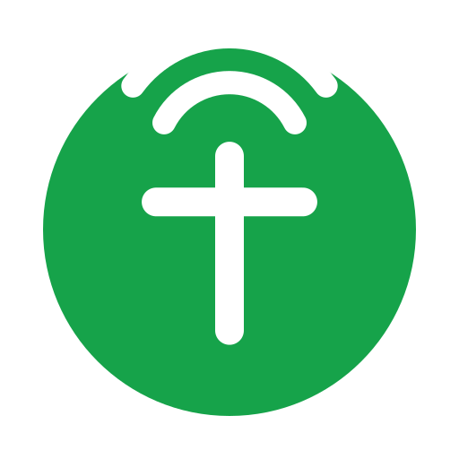

Die Karte lesen
03 | NUTZEN
IM GELÄNDE
AUF DEN BÄNDERN
Ein Gebiet in Ihrem Land
Grün mit Grenze. Antippen für die Details.
Jetzt QRV
Ein Live-Spot, mit Rufzeichen, Frequenz und Mode daneben.
Das gewählte Gebiet
Seine Grenze wird orange.
Grün gepunktete Linie
Richtung und Entfernung von Ihnen zu diesem Spot.
128
Eine Referenz in einem anderen Land
Ein blauer Punkt. Viele zusammen bilden einen Kreis mit Zahl: hineinzoomen.
Verblasster Spot
Vor mehr als 30 Minuten gespottet. Vielleicht schon weg.
Sie
Der gestrichelte Ring zeigt, wie genau Ihre GPS-Position ist.
Geplante Aktivierung
Orange: Jemand hat sie in der Agenda angekündigt, mit Uhrzeit.

Slide 18


Spots: wer gerade QRV ist
03 | NUTZEN
Ihr Land
Nur die Stationen, die in Ihrem Land aktiv sind. Live von WWFF Spotline, alle 30 Sekunden aktualisiert.
Weltweit
Jede WWFF-Aktivierung auf den Bändern, egal wo. Spot antippen, um ihn auf der Karte zu sehen.

Slide 19

Alles in einer Zeile
03 | NUTZEN
Rufzeichen des Aktivierers
QSO-Zahl, oder ATNO: noch nie aktiviert
Minuten seit dem Spot
Frequenz, Mode und Referenz
Richtung und Entfernung
Zeile antippen und Diana öffnet den Spot auf der Karte, mit der gepunkteten Linie von Ihnen zur Station.

Slide 20

Spots: die Agenda
03 | NUTZEN
Wer wann wohin geht
Jede angekündigte Aktivierung mit Referenz, Bändern und Modes, Datum und Uhrzeit in UTC.
Jetzt live
Ein oranger Punkt und „live bis“: Die Aktivierung läuft gerade.
Demnächst
Grau, mit Datum. Derselbe Filter: Ihr Land oder Weltweit.
Eigene planen
+ Ankündigen führt direkt zum Formular.

Slide 21

In Sekunden selbst spotten
03 | NUTZEN
Diana trägt die Referenz ein
Sie stehen in einem Gebiet? Die Referenz ist schon da. Ihre Rufzeichen kommen aus den Einstellungen.
Frequenz, Mode und Bemerkung
Die Schnelltasten fügen Ihre eigenen Wörter mit einem Tippen zur Bemerkung hinzu.
Prüfen, dann senden
Prüfen lässt Spotline den Spot kontrollieren, ohne ihn zu posten. Alles gut? Senden, und die Jäger finden Sie.

Slide 22

Nächste Aktivierung ankündigen
03 | NUTZEN
Das Wichtigste
Referenz, Start- und Endzeit in UTC, optional Ihre Bänder, Modes und eine Bemerkung.
PIN aufbewahren
Nur damit können Sie die Ankündigung später über Spotline ändern.
Ihre Ankündigungen
Die auf diesem Gerät erstellten stehen unten auf dem Bildschirm.

Slide 23

Feldinfo: was um Sie herum ist
03 | NUTZEN
Gebiete
Die nächsten Referenzen rund um Ihren Standort, innerhalb der in den Einstellungen gewählten Entfernung.
Nach Wunsch sortieren
Nach Entfernung, letzter Aktivierung oder Anzahl QSOs.
Jede Zeile
Referenz und Name, QSO-Zahl, letzte Aktivierung, Entfernung und Richtung. Antippen, um sie auf der Karte zu sehen.

Slide 24

Feldinfo: wo Sie sind
03 | NUTZEN
Zeit
UTC für Ihr Log, neben Ihrer Ortszeit.
Locator und Position
Ihr Maidenhead-Locator mit 6 und 8 Zeichen, Koordinaten und wie genau Ihr GPS ist.
Zonen
CQ-Zone, ITU-Zone und ITU-Region, dazu die nächste WWFF-Referenz.

Slide 25

Feldinfo: Bandbedingungen
03 | NUTZEN
Weltraumwetter
Der Kp-Index auf einer Skala, mit Solarflux (SFI), A-Index und Sonnenfleckenzahl.
Pro Band, pro Tageszeit
Ein Farbbalken für 80, 40, 20, 15 und 10 m von morgens bis abends, mit einer Marke für jetzt.
Auf einen Blick
Grün ist gut, Orange mittel, Rot schlecht. Ein Hinweis, kein Versprechen.

Slide 26


Regeln und Bandplan, immer dabei
03 | NUTZEN
Regeln
Eine Auswahl der offiziellen WWFF-Regeln in Ihrer Sprache, mit einem Beispiel für den richtigen Namen Ihrer Logdatei.
Bandplan
Pro Band, wo Sie senden dürfen, mit den WWFF-Vorzugsfrequenzen.

Slide 27

Einstellungen: ganz nach Ihnen
03 | NUTZEN
Ihre Station
Rufzeichen, Portable-Rufzeichen und Locator, oder aus dem GPS.
Ihr Land
Eine Wahl für alles: welche Spots Sie sehen und welche Gebiete vollständig erscheinen.
Schnellwörter, Entfernung, Sprache
Ihre eigenen Spot-Bemerkungen, die Reichweite für Feldinfo und eine der 8 Sprachen.
Datenschutz und Hilfe
Ihre Statistik-Wahl, den Startassistenten erneut, und was neu ist in Diana.

Slide 28
Hinter den Kulissen
04
Für regionale Koordinatoren: wie die Gebiete Ihres Landes sicher auf die Karte kommen.

Slide 29




Die Gebiete Ihres Landes, immer aktuell
04 | HINTER DEN KULISSEN
›
›
›
Senden
Der regionale Koordinator mailt die offizielle Gebietsdatei (KMZ) an das Diana-Team.
Prüfen
Wir wandeln sie um und prüfen jede Referenz gegen das WWFF-Verzeichnis.
Vorschau
Eine Vorschau zeigt genau, was sich ändert. Wir gehen sie mit Ihnen durch.
Veröffentlichen
Nach Freigabe sind die Gebiete live, für alle, weltweit.
Jeder Upload läuft über das Diana-Team: wwffmembers@gmail.com. Nichts geht ohne Prüfung live, und jede Änderung ist nachvollziehbar.
KMZ-Leitfaden (PDF) →

Slide 30
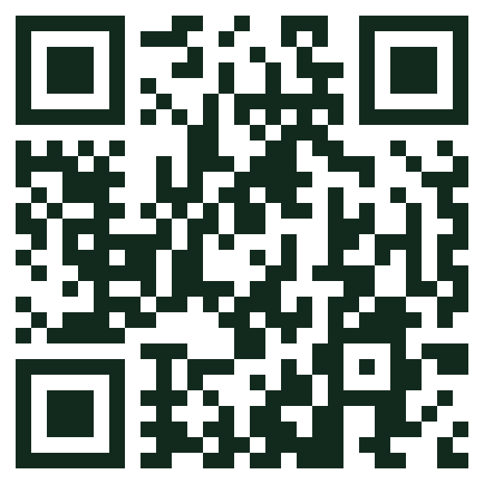
Bis bald auf Band
Diana
Gemacht für das
WWFF-Programm
NEHMEN SIE DIANA MIT INS GELÄNDE
Kostenlos, für jedes WWFF-Programm. Fragen, Ideen oder ein Land zum Hinzufügen? Melden Sie sich.
diana-onff.github.io →
Scannen, um Diana zu öffnen
wwffmembers@gmail.com
KMZ-Leitfaden (PDF) →

